Slide 1
Matas Malickas Darbo vadovas: doc. dr. Pavel Stefanovič
AUTOMATINIS PREKĖS SAVYBIŲ NUSTATYMAS TAIKANT DIRBTINIO INTELEKTO METODUS

Slide 2
Tikslas, uždaviniai
Tikslas – sukurti skelbimų platformą, kuri geba identifikuoti produktų savybes iš jų nuotraukų.
Uždaviniai:
Ištirti vaizdų atpažinimo technologijas bei jų taikymą.
Ištirti vaizdų atpažinime taikomus metodus bei alternatyvas.
Išsiaiškinti egzistuojančių skelbimų platformų trūkumus.
Suformuluoti funkcinius ir nefunkcinius kuriamos skelbimų platformos reikalavimus.
Realizuoti produktų savybes identifikuojančią skelbimų platformą.
Ištestuoti sukurtą prekių savybes identifikuojančią skelbimų platformą ir pateikti galutines išvadas.

Slide 3
Funkciniai/nefunkciniai reikalavimai
5 funkciniai reikalavimai neprisijungusiam naudotojui (pirkėjui).
8 funkciniai reikalavimai prisijungusiam naudotojui (pardavėjui).
Pagrindiniai reikalavimai:
Kategorijos atpažinimas iš įkeltų nuotraukų;
Skelbimų peržiūra (kategorijos, filtrai);
Skelbimų kūrimas, naujinimas, trynimas;
Registracija, prisijungimas, autentifikacija.

Slide 4
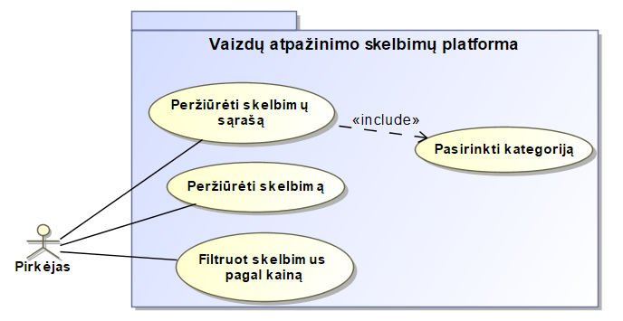
Pirkėjo panaudos atvejai

Slide 5
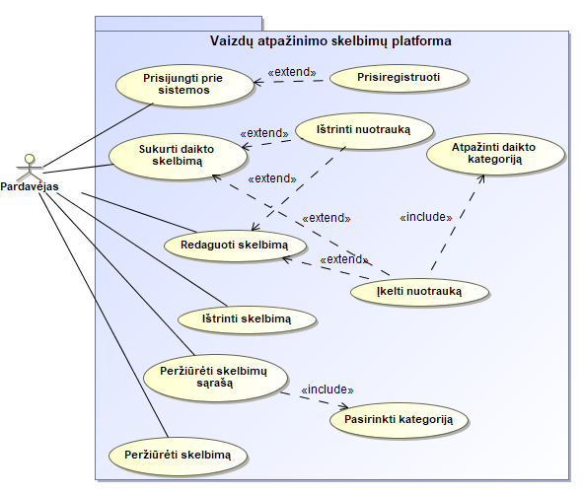
Pardavėjo panaudos atvejai

Slide 6
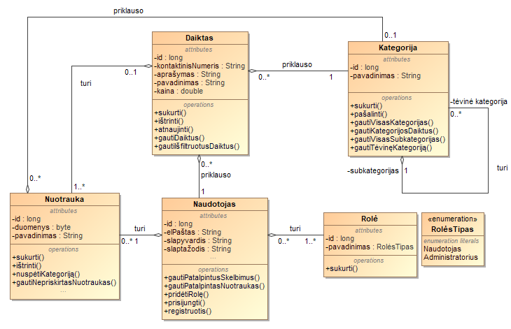
Sistemos struktūra

Slide 7
Vaizdo įrašas
https://youtu.be/H6LeUaoqvkk

Slide 8
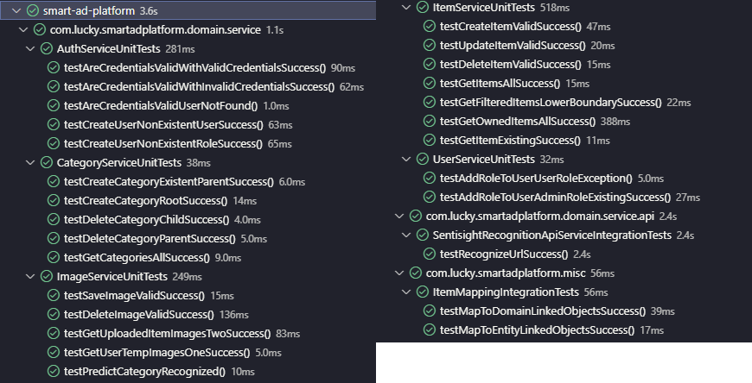
Testavimo rezultatai
10 testavimo scenarijų.
19/19 sėkmingų testavimo atvejų rankiniu būdu.
Automatiniai testai:
100% sėkmingų;
24 vienetų testai;
3 integraciniai testai.

Slide 9
Išvados
Išanalizavus vaizdų atpažinimo technologijas buvo pastebėta, jog šios technologijos yra naudojamos tokiems uždaviniams kaip objektų atpažinimui bei daiktų savybių nustatymui. Šie uždaviniai yra svarbūs verslo sferoje, kadangi tai padeda minimizuoti išlaidas. Iš šių pastebėjimų buvo įžvelgta tendencija, kad vis daugiau įmonių bei paslaugų tiekėjų integruoja vaizdų atpažinimo technologijas į teikiamas paslaugas bei produktus.
Atlikus vaizdų atpažinime taikomų metodų bei alternatyvų tyrimą, buvo nustatyta, kad didžioji dalis vaizdų atpažinimo algoritmų yra paremti konvoliuciniais neuroniniais tinklais. Vaizdų atpažinimo technologijų integracija gali būti vykdoma kuriant atpažinimo modelį arba panaudojant jau egzistuojančius sprendimus, tokius kaip SaaS platformas. Kai sistemai nėra reikalingas labai specifinis sprendimas, SaaS vaizdų atpažinimo platformos, tokios kaip „SentiSight.ai“ yra tinkamesnis pasirinkimas, kadangi yra sumažinami sistemos kūrimo kaštai.
Atlikus egzistuojančių skelbimų platformų palyginimą, buvo pastebėta, jog tik „Vinted“ skelbimų platformoje, prekių talpinimo procesas yra dalinai automatizuotas. Tai leidžia teigti, kad vaizdų atpažinimas šioje srityje nėra plačiai taikomas ir ši dalykinė sritis gali būti tobulinama, kuriant sistemas, kurios atpažįsta produktų savybes iš pateiktų vaizdų ir pagerina naudotojų patirtį.

Slide 10
Išvados
Atsižvelgiant į egzistuojančių skelbimų platformų trūkumus bei vaizdų atpažinime taikomus metodus, buvo suformuluoti funkciniai ir nefunkciniai sistemos reikalavimai, kurie leistų įgyvendinti skelbimų platformą, kuri pagerintų pardavėjų bei pirkėjų patirtis. Suformuluoti reikalavimai nusako, kad produktų savybes atpažįstanti skelbimų platforma savo baziniu funkcionalumu yra panaši į egzistuojančias įprastas skelbimų platformas, tačiau prekių talpinimo procesas turi būti pagerintas, pasitelkiant vaizdų atpažinimą automatiniam prekių savybių nustatymui.
Realizavus produktų savybes identifikuojančią skelbimų platformą, buvo gauta sistema, kuri geba atpažinti prekių kategorijas iš patalpintų nuotraukų. Realizuota skelbimų platforma pagerina pardavėjams naudotojo patirtį, automatiškai atpažindama prekės kategoriją ir priskirdama ją skelbimui. Tai leidžia paspartinti prekių talpinimo procesą bei sumažina žmogiškų klaidų tikimybę skelbimo kūrimo metu. Šis sprendimas pagerina pirkėjų naudotojo patirtį, kadangi per klaidą neteisingai kategorijai priskirtų prekių kiekis mažėja ir neaktualūs skelbimai nėra rodomi.
Atlikus sistemos rankinį testavimą, buvo nustatyta, jog produktų savybes identifikuojanti skelbimų platforma tenkina suformuluotus reikalavimus. Sudarius testavimo scenarijus, remiantis reikalavimų specifikacija ir sėkmingai įvykdžius visus testavimo atvejus, galima teigti, jog sistema yra įgyvendinta ir paruošta išleidimui bei tolimesniam tobulinimui.

Slide 11
Jūsų klausimai ir patarimai?

